Slide 1
APT-paket miljö
Del 1 Quiz
Börja

Slide 2

APT-paket miljö – Del 1
Om APT-paket
Vad: APT-paketet består av olika förslag på aktiviteter där arbetsgrupper, på ett lättsamt sätt, kan fundera över hu ni kan bidra med i regionens arbete med Hållbarhetsprogram 2023-2030.
Förkunskaper: Alla deltagare bör ha genomgått den grundläggande miljöutbildningen.
Var och en får tänka till och sen berättar någon/några vilket svar de tror är rätt. Klicka sedan fram svaret.
Del 1 - Quiz
Frågor eller synpunkter: hallbarhet@regionvastmanland.se
  Navigera dig med pilarna till vänster eller pilarna på tangentbordet

Slide 3
Fråga 1
A. Hjälpmedelscentrum
B. Regionfastigheter
C. Medicinkliniken
A. Hjälpmedelscentrum
B. Regionfastigheter
C. Medicinkliniken
Medicinkliniken som redan 2018 tog bort alla engångsartiklar och som därför vann Miljöpriset 2019.
Senast 30 juni 2023 ska bestick, tallrikar, muggar, glas och skoskydd i alla regionens personalutrymmen vara flergångs efter beslut av regiondirektören.
Vilken verksamhet är föregångare så att nu hela regionen tar bort engångsartiklar till personalrummen?
Visa facit

Slide 4
Fråga 2
A. Medarbetaren får leasa en cykel
och betalar via bruttolöneavdrag
B. Medarbetare får en cykel gratis
av regionen
C. Medarbetare får ett bidrag för
att köpa en cykel
A. Medarbetaren får leasa en cykel
och betalar via bruttolöneavdrag
B. Medarbetare får en cykel gratis
av regionen
C. Medarbetare får ett bidrag för
att köpa en cykel
Bruttolöneavdrag innebär att medarbetaren betalar leasingkostnaden på lönen innan skatten dragits, alltså en mindre kostnad.
Cykeln kan köpas loss när leasingperioden (ofta 3 år) tagit slut. Håll utkik efter erbjudande på intranätet!
Regionen ska under 2023 införa förmånscyklar till alla medarbetare. Vad innebär en förmånscykel?
Visa facit

Slide 5
Fråga 3
A. 32 gånger fler
B. 14 gånger fler
C. 25 gånger fler
5606 stycken år 2019 och 178 640 stycken år 2021
Ofta sparar digitala möten in resor som tar tid, kostar pengar och belastar miljön
A. 32 gånger fler
B. 14 gånger fler
C. 25 gånger fler
Hur många fler digitala möten genomförde regionens medarbetare under pandemiåret 2021 jämfört med år 2019 (patientmöten ej medräknade)?
Visa facit

Slide 6
Fråga 4
A. Biologisk mångfald & giftfri miljö
B. Hållbara inköp och resurseffektivitet
C. Hållbart skogsbruk
A. Biologisk mångfald & giftfri miljö
B. Hållbara inköp och resurseffektivitet
C. Hållbart skogsbruk
Övriga mål i programmet är
Klimat
Jämställdhet och jämlikhet
Tillgänglighet och Delaktighet
Från 1 januari 2023 gäller regionens Hållbarhetsprogram 2023-2030. Vilket av följande mål ingår inte i programmet?
Visa facit

Slide 7
Fråga 5
A. Att regionen har tillräckligt många
styrdokument
B. Att regionen följer miljölagar och
ständig minskar sin miljöpåverkan
C. Att regionen inte släpper ut mer
kemikalier än vissa gränsvärden
Kemikaliehantering och avfall är exempel på områden som omfattas av miljölagar.
A. Att regionen har tillräckligt många
styrdokument
B. Att regionen följer miljölagar och
ständig minskar sin miljöpåverkan
C. Att regionen inte släpper ut mer
kemikalier än vissa gränsvärden
Regionen Västmanland blev certifierat enligt miljöledningssystemet ISO 14001 år 2015. Vad säkerställer certifikatet?
Visa facit

Slide 8
Fråga 6
A. Alla lägenheter, radhus och villor i Skinnskattebergs kommun
B. Alla lägenheter, radhus och villor i Köpings kommun
C. Alla lägenheter, radhus och villor i Fagersta kommun
A. Alla lägenheter, radhus och villor i Skinnskattebergs kommun
B. Alla lägenheter, radhus och villor i Köpings kommun
C. Alla lägenheter, radhus och villor i Fagersta kommun
Regionen förbrukar årligen 31 400 MWh el, 43 000 MWh fjärrvärme och 4 000 MWh fjärrkyla vilket totalt är lika mycket som Köpings 26 000 invånare förbrukar.
Vilket av följande alternativ förbrukar lika mycket energi (el, fjärrvärme och fjärrkyla) som regionens verksamheter och fastigheter under ett år ?
Visa facit

Slide 9
Fråga 7
A. Var 7:e minut
Det finns 2 hållplatser, en i närheten av huvudentrén och en på Adelsögatan vid Sundinska vreten.
B. Var 3:e minut
C. Var 15:e minut
A. Var 7:e minut
B. Var 3:e minut
C. Var 15:e minut
Hur ofta går busslinje 1 från sjukhuset i Västerås till Västerås central, dagtid vid högtrafik på vardagar?
Visa facit

Slide 10
Fråga 8
A. El, biogas och etanol
Bilpool eller verksamhetsbil ska användas vid tjänsteresor. Endast vid särskilda skäl får egen bil användas efter chefsbeslut.
B. Vätgas och el
C. Diesel och bensin
A. El, biogas och etanol
B. Vätgas och el
C. Diesel och bensin
Vilka sorts drivmedel använder bilarna i regionens bilpool i huvudsak?
Visa facit

Slide 11
Fråga 9
Hela det avtalade sortimentet är
miljömärkt
Det är lätt att reklamera felaktiga
produkter
Hållbarhetsaspekter (miljömässiga,
sociala och ekonomiska) har beaktats
i avtalen
Hela det avtalade sortimentet är
miljömärkt
Det är lätt att reklamera felaktiga
produkter
Hållbarhetsaspekter (miljömässiga,
sociala och ekonomiska) har beaktats
i avtalen
Genom att verksamheter köper från det avtalade sortimentet kan regionen minska kostnaderna.
Att köpa utanför avtalen innebär oftast avsevärt dyrare produkter och generellt sämre leverans- och betalningsvillkor.
Inköp ska ske via de avtal som regionen upphandlat. Varför är det bra ur ett hållbarhetsperspektiv?
Visa facit

Slide 12
Fråga 10
Diklofenak förhindrar att träd kan
ta upp näring
Diklofenak är giftigt för vattenlevande
organismer och fiskar
Diklofenak ökar växthuseffekten
Diklofenak förhindrar att träd kan
ta upp näring
Diklofenak är giftigt för vattenlevande
organismer och fiskar
Läkemedelskommittén i Västmanland tog år 2013 bort diklofenak, av både av medicinska och miljömässiga skäl, som rekommenderad NSAID på basläkemedelslistan. NSAID är smärtstillande och antiinflammatoriska läkemedel.
Diklofenak ökar växthuseffekten
Förskrivningen i Region Västmanland av läkemedelssubstansen diklofenak har minskat till en tredjedel år 2021 jämfört med 2013. Varför är det bra för miljön?
Visa facit

Slide 13
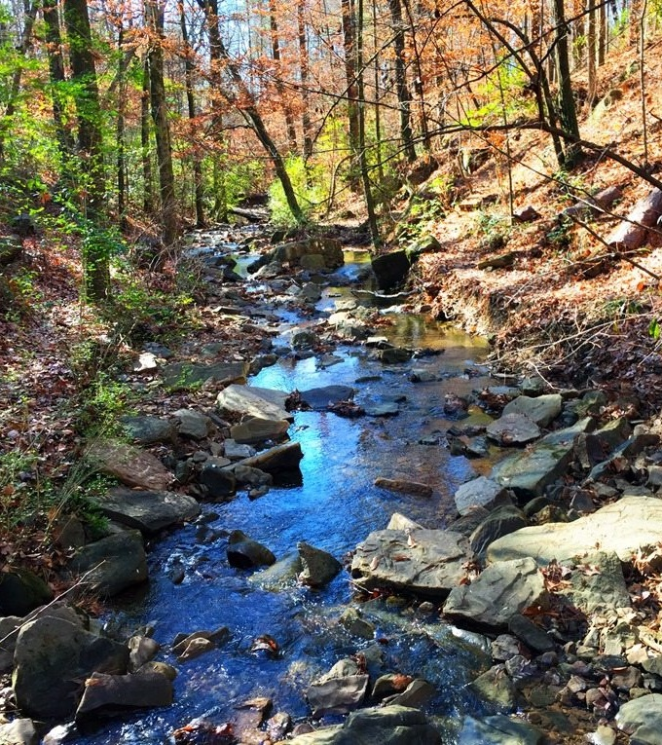
Bra jobbat med quizen!
Gå vidare till del 2 som handlar om att undersöka hur vi i vår arbetsgrupp kan bidra till regionens miljömål.

